Slide 1
NỒNG ĐỘ DUNG DỊCH
TiếT 2.18-2.20: Bài 6:

Slide 2
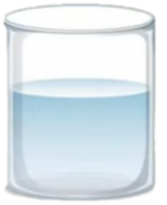

I. Độ tan của một chất trong nước
- Dung dịch là hỗn hợp lỏng đồng nhất của chất tan và dung môi.
- Chất tan là chất bị hoà tan bởi dung môi.
- Dung môi là chất có khả năng hoà tan chất khác để tạo thành dung dịch.
+
=
Đường
Nước
Nước đường
Chất tan
Dung môi
Dung dịch

Slide 3
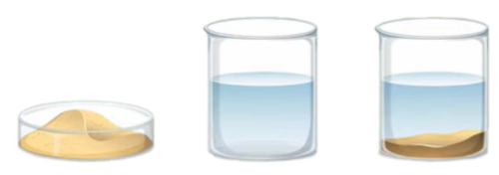

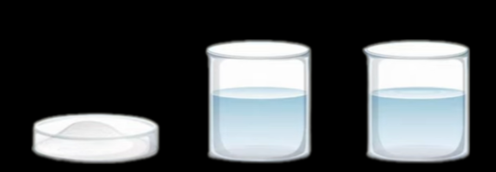
+
=
+
=
Hỗn hợp
không đồng nhất
Trộn cát với nước
Trộn dầu ăn với nước
+
=
Trộn muối với nước
Dung dịch

Slide 4
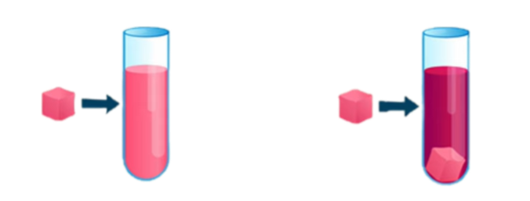
1. Định nghĩa độ tan
Dung dịch chưa bão hoà
Dung dịch có thể hoà tan thêm chất tan
Dung dịch bão hoà
Dung dịch không thể hoà tan thêm chất tan

Slide 5
1. Định nghĩa độ tan
Độ tan (kí hiệu là S) của một chất trong nước là số gam chất đó hoà tan trong 100 gam nước để tạo thành dung dịch bão hoà ở một nhiệt độ, áp suất xác định.
Ví dụ: Ở 20⁰C, 100 gam nước hoà tan tối đa 35,9 gam sodium chloride
→ độ tan của sodium chloride trong 100 gam nước ở 20⁰C là 35,9 gam.

Slide 6
1. Định nghĩa độ tan
Tính khối lượng sodium chloride (NaCl) cần hoà tan trong 200 gam nước ở 20⁰C để thu được dung dịch NaCl bão hoà.
Giải:
Ở 20⁰C, 100 gam nước hoà tan tối đa 35,9 gam NaCl.
Ở 20⁰C, 200 gam nước hoà tan tối đa x gam NaCl.
Vậy cần hoà tan 71,8 gam NaCl trong 200 gam nước ở 20⁰C để thu được dung dịch NaCl bão hoà.

Slide 7
2. Cách tính độ tan của một chất trong nước
Ví dụ (SGK/T37): Tính độ tan của muối potassium chloride (KCl) ở 20⁰C, biết ở nhiệt độ này, 50 gam nước hoà tan tối đa 17 gam muối.
Giải:
Ở 20⁰C, 50 gam nước hoà tan tối đa 17 gam KCl.
Ở 20⁰C, 100 gam nước hoà tan tối đa S gam KCl.
Vậy độ tan của KCl trong nước ở 20⁰C là 34 gam/100 gam H₂O.

Slide 8
2. Cách tính độ tan của một chất trong nước
Công thức tính độ tan của một chất ở nhiệt độ xác định:
Trong đó:
+ m_{ct} là khối lượng chất tan trong nước để tạo thành dung dịch bão hoà, đơn vị là gam.
+ m_{nước} là khối lượng của nước, đơn vị là gam.

Slide 9
2. Cách tính độ tan của một chất trong nước
Bài 1 (SGK/T37): Tính độ tan của muối sodium nitrate (NaNO₃) ở 0⁰C, biết để tạo ra dung dịch NaNO₃ bão hoà ở nhiệt độ này, người ta cần hoà tan 14,2 gam muối trong 20 gam nước.
Giải:
Độ tan của NaNO₃ ở 0⁰C là:

Slide 10
2. Cách tính độ tan của một chất trong nước
Bài 2: Ở 25⁰C, khi cho 12 gam muối X vào 20 gam nước, khuấy kĩ thì còn lại 5 gam muối không tan. Tính độ tan của muối X ở nhiệt độ trên.
Giải:
Khối lượng muối X tối đa có thể hoà tan trong 20 gam nước là:
12 – 5 = 7 (gam)
Độ tan của muối X ở 25⁰C là:

Slide 11
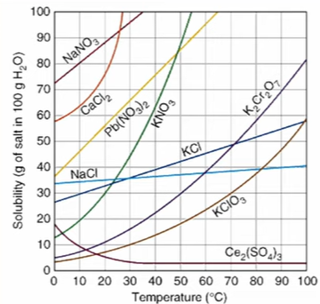
3. Ảnh hưởng của nhiệt độ đến độ tan của chất rắn trong nước
Khi tăng nhiệt độ, độ tan của hầu hết các chất rắn đều tăng.
Sự thay đổi độ tan của một số muối theo nhiệt độ

Slide 12

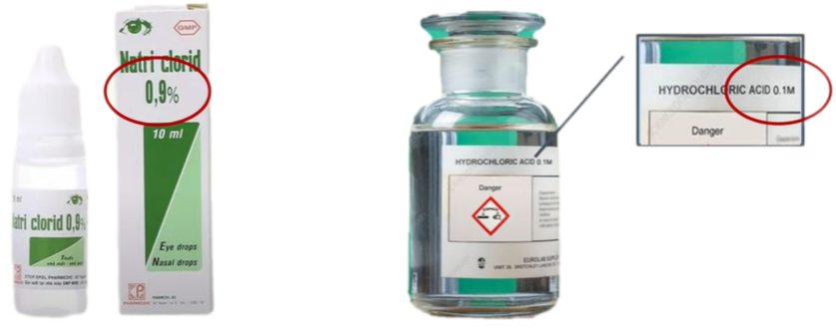
Các con số 0,9% và 0,1M trên nhãn mác có ý nghĩa gì?

Slide 13
II. Nồng độ dung dịch
1. Nồng độ phần trăm
Nồng độ phần trăm (kí hiệu là C%) của một dung dịch là số gam chất tan có trong 100 gam dung dịch.
Công thức tính nồng độ phần trăm của dung dịch:
m_{dd} = m_{ct} + m_{nước}
Trong đó:
+ m_{ct} là khối lượng chất tan, đơn vị là gam.
+ m_{dd} là khối lượng dung dịch, đơn vị là gam.

Slide 14
1. Nồng độ phần trăm
Ví dụ 1 (SGK/T38): Hoà tan 20 gam đường ăn trong 60 gam nước thu được dung dịch đường. Tính C% của dung dịch đường đó.
Ví dụ 2 (SGK/T38): Để pha 300 gam dung dịch muối CuSO₄ 10% cần dùng bao nhiêu gam muối và bao nhiêu gam nước?
Ví dụ 3: Hoà tan 6,2 gam Na₂O trong nước thu được 80 gam dung dịch. Tính nồng độ phần trăm của dung dịch thu được biết trong quá trình hoà tan có xảy ra phản ứng hoá học theo sơ đồ: Na₂O + H₂O NaOH.
Ví dụ 4: Hoà tan 9,2 gam Na trong 50 gam nước. Tính nồng độ phần trăm của dung dịch thu được biết trong quá trình hoà tan có xảy ra phản ứng theo sơ đồ:
Na + H₂O NaOH + H₂

Slide 15
1. Dung dịch D – glucose 5% được sử dụng trong y tế làm dịch truyền, nhằm cung cấp nước và năng lượng cho bệnh nhân bị suy nhược cơ thể hoặc sau phẫu thuật. Biết trong một chai dịch truyền có chứa 25 gam đường D – glucose. Tính lượng dung dịch và lượng nước có trong chai dịch truyền đó.
2. Từ sodium chloride, nước và những dụng cụ cần thiết, nêu cách pha 500 gam dung dịch sodium chloride 0,9%.

Slide 16
2. Nồng độ mol của dung dịch
Nồng độ mol (kí hiệu là C_{M}) của một dung dịch là số mol chất tan có trong 1 lít dung dịch, đơn vị là mol/lít và thường được kí hiệu là M.
Công thức tính nồng độ mol của dung dịch:
Trong đó:
+ n là số mol chất tan có trong dung dịch, đơn vị là mol.
+ V là thể tích dung dịch, đơn vị là lít.

Slide 17
1. Nồng độ phần trăm
Ví dụ 1 (VD3 SGK/T39): Hoà tan hoàn toàn 4,2 gam sodium hydrogencarbonate (NaHCO₃) trong nước thu được 500 ml dung dịch. Tính nồng độ mol của dung dịch. này.
Ví dụ 2: Hoà tan hoàn toàn 30,6 gam gam barium oxide (BaO) vào nước thu được 200 ml dung dịch. Tính nồng độ mol của dung dịch.

Slide 18
Bài 3 (SGK/T39): Tính khối lượng chất tan cần để pha chế 100ml dung dịch CuSO₄ 0,1M.

Slide 19
Em có biết
Có nhiều cách khác nhau để biểu thị nồng độ dung dịch. Để thuận tiện cho việc nghiên cứu, ngoài việc sử dụng nồng độ phần trăm và nồng độ mol, các nhà khoa học còn sử dụng thêm các loại nồng độ khác như nồng độ đương lượng và nồng độ molan.

Slide 20
ICON PACK

